Slide 1

Grup II Sunum Vize

Slide 2

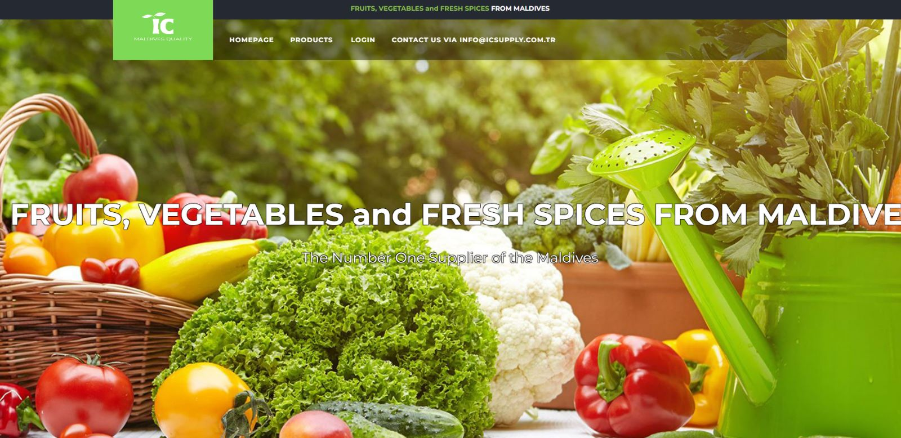
HOMEPAGE

Slide 3
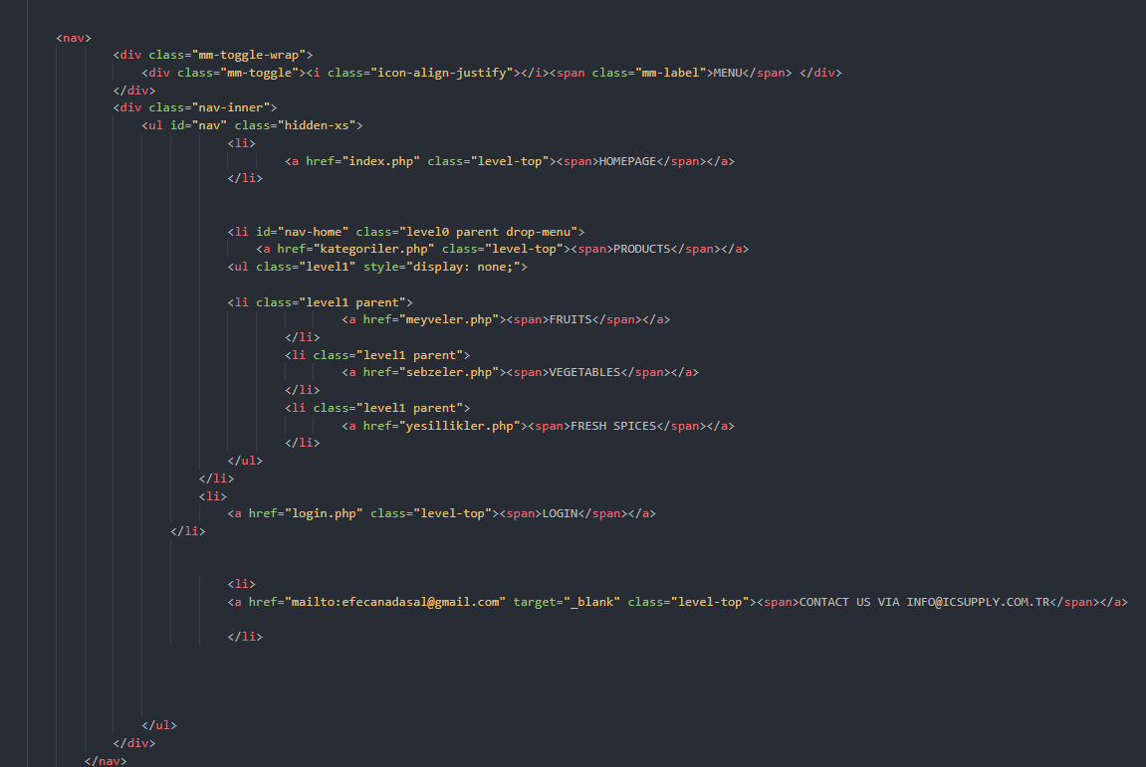
Menü Kısmının HTML Kodları

Slide 4
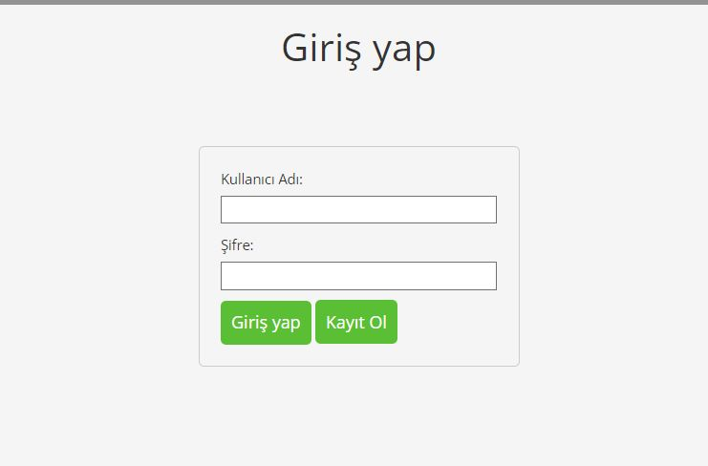
LOGIN

Slide 5
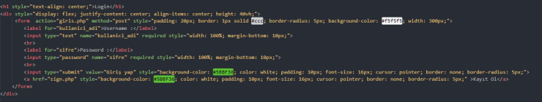
Login Kısmının HTML Kodları

Slide 6
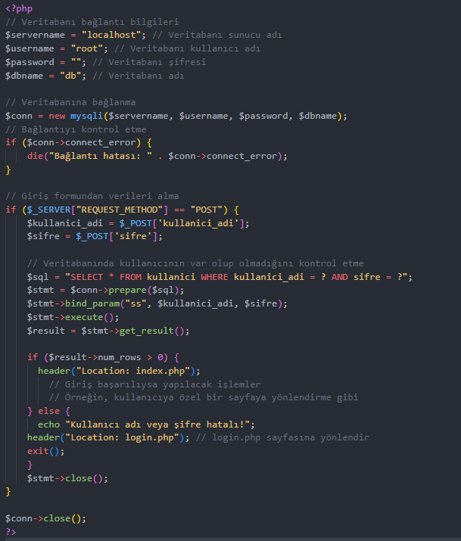
Login Kısmının PHP Kodları

Slide 7
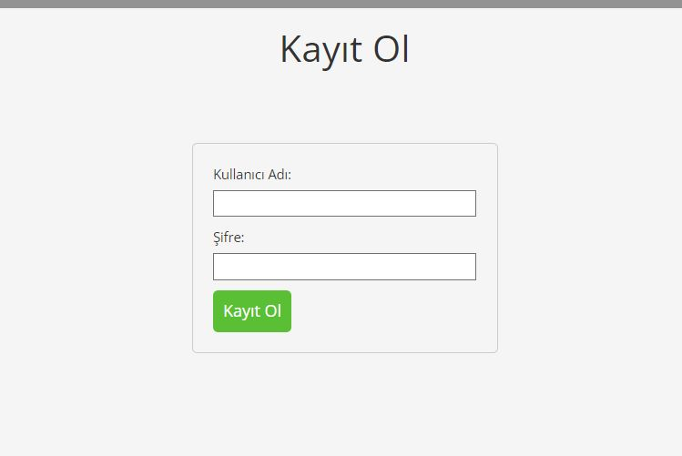
REGISTER

Slide 8
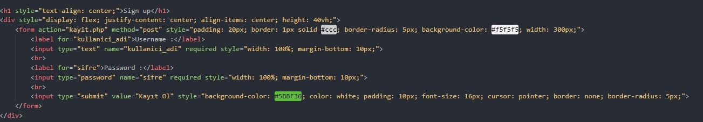
Register Kısmının HTML Kodları

Slide 9
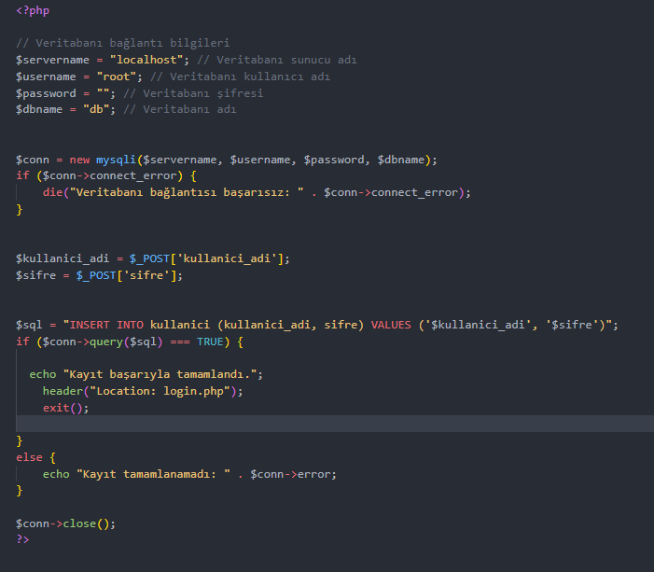
Register Kısmının PHP Kodları

Slide 10
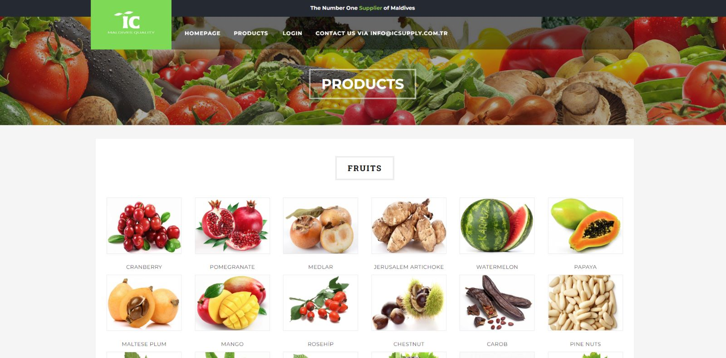
FRUIT

Slide 11
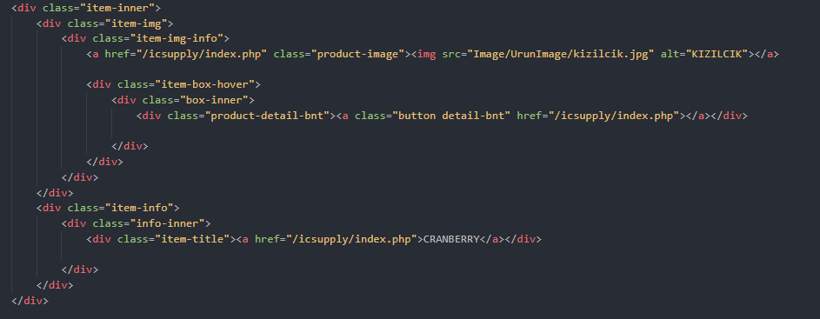
Fruit Kısmının HTML Kodları

Slide 12
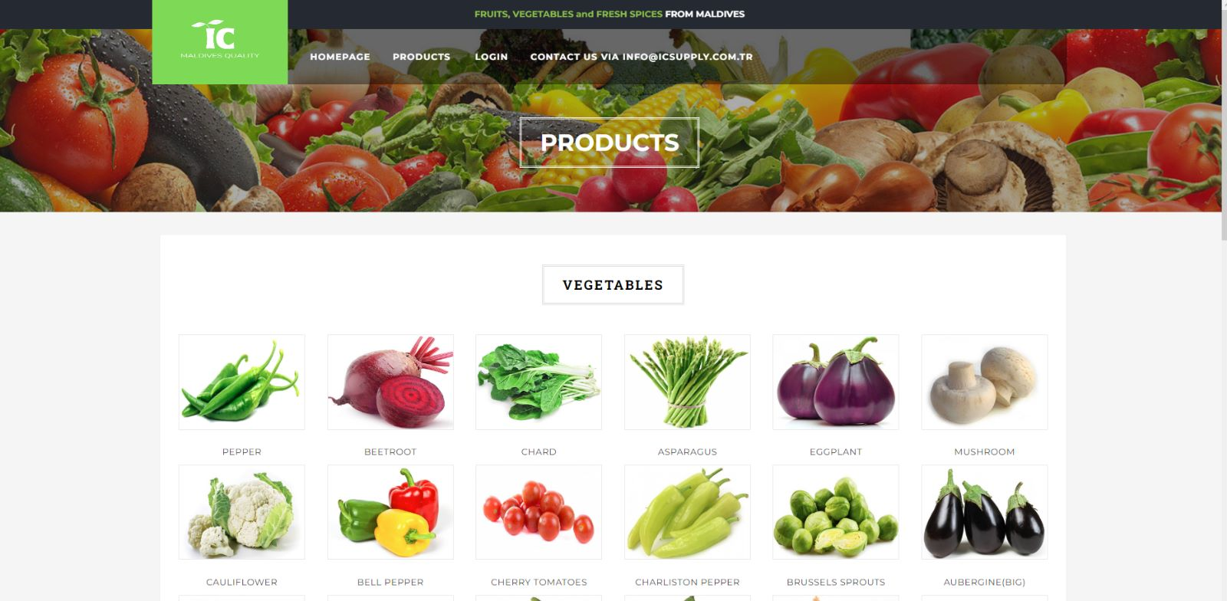
VEGETABLE

Slide 13
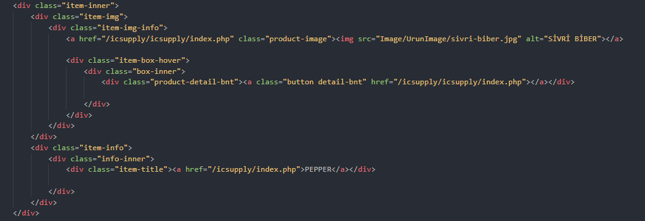
Vegetabel Kısmının HTML Kodları

Slide 14
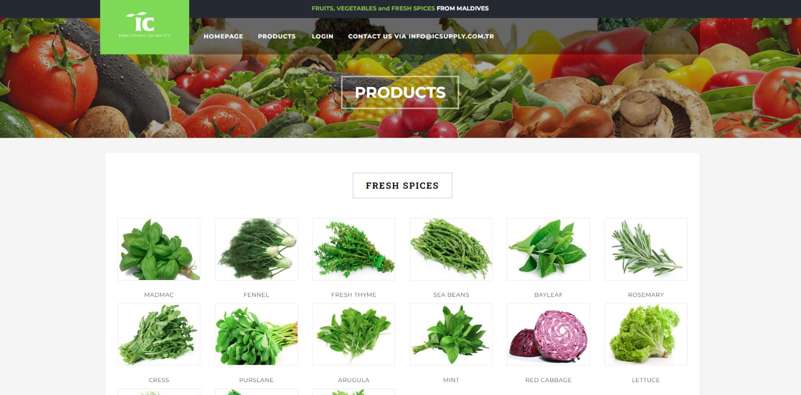
FRESH SPICES

Slide 15
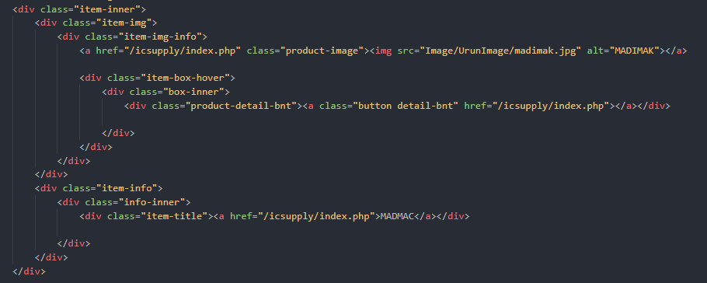
Fresh Spices Kısmının HTML Kodları

Slide 16
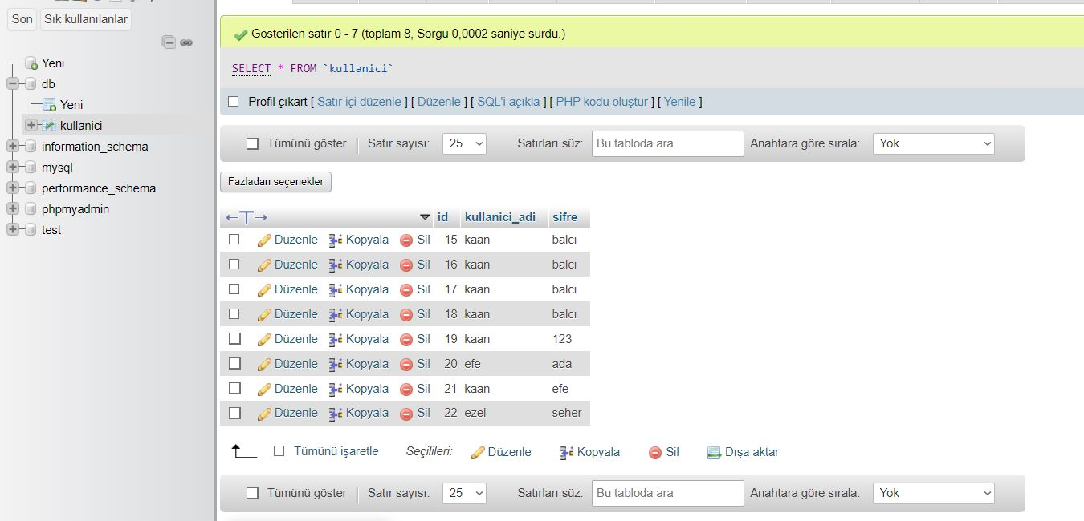
DATABASE GÖRÜNÜMÜ

Slide 17

About Us !
As a supplier of IC Agriculture, we ship our products from Maldives. Our mission is to provide the best quality, fastest and most satisfied supply of fruits, vegetables and fresh herbs from the Maldives to the Global market. IC offers support to our customers and we keep you informed on a regular basis. If you have an order, we inform you every step of the way and make it easy to follow up.

Slide 18
Teşekkürler
Aleyna Karpat
Baran Deniz Arat
Efe Can Adasal
Kaan Balcı
Şeyhmus Akın

